Slide 1
نظرية الحركة للغازات المثالية
Kinetic theory of Ideal gases
كان لابد من إفتراض وجود الغازات المثالية وذلك لتسهيل كثير من الاستنتاجات الرياضية وقد وضعت نظرية الحركة عدة فروض واشتراطات لهذا الغاز وهذه الفروض هي:
يتكون الغاز المثالي من عدد كبير من الجسيمات الكروية المتشابهة تماما تسمى الجزيئات ويتكون هذا الجزيء من ذرة واحدة أو أكثر حسب نوع الغاز فإذا كانت كتلة الجزيئ الواحد هي m وعدد الجزيئات هو N فإن كتلة الغاز M=Nm.
جزيئات الغاز في حالة حركة عشوائية دائمة في جميع الاتجاهات بسرعات مختلفة بحيث تتبع قوانين الحركة لنيوتن . والحركة العشوائية هي تلك الحركة التى محصلة الإزاحة فيها تساوي صفر.

Slide 2
تصطدم جزيئات الغاز معاً وبجدار الاناء الحاوي له- فتتغير سرعاتها مقداراً واتجاهاً نتيجة لكل تصادم- لذا يتبع كل جزيء مساراً يتغير اتجاهه بإستمرار.
تصادم الجزيئات مرن لا يستغرق سوى فترة زمنية وجيزة جدا بحيث يمكن إهمالها بالنسبة للفترة بين تصادمين متتاليين – وتبقى أثناء التصادم كمية الحركة وطاقة الحركة ثابتتين.
الحجم الذي تشغله الجزيئات صغير جداً بالنسبة للحجم الكلي الذي يشغله الغاز لدرجة انه يمكن إهماله.
قوى الجذب بين جزيئات الغاز تكاد تكون منعدمة لذلك لا تتأثر الجزيئات بأي قوى إلا أثناء التصادم- وهكذا تتحرك الجزيئات بسرعة منتظمة بين أي تصادمين متتاليين.
متوسط طاقة حركة الجزيئات تتناسب طردياً مع درجة حرارة الغاز المطلقة T أي ان
KE=C.T
حيث C ثابت التناسب.

Slide 3
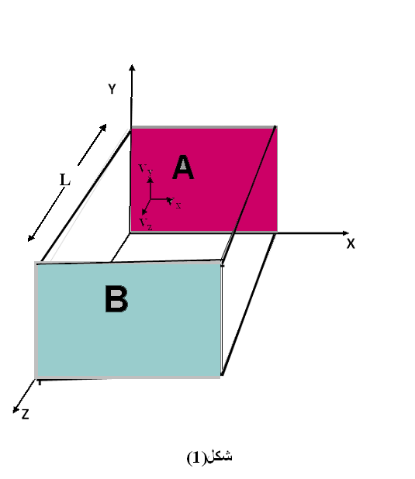
حساب ضغط الغاز المثالي

Slide 4
إذ افترضنا أن كمية من الغاز المثالي كتلتها M وعدد جزيئاتها N– وفرض للتبسيط – أنها موضوعة في إناء على شكل مكعب طول ضلعه L - وإذا كانت كتلة الجزيءm (فإن M=Nm) وبفرض أن المحاور الكارتيزية (xyz) المتعامدة منطبقة تماما على أضلاع المكعب وبفرض أن الوجهين المتوازيين A,B عموديان على المحور Z كما في الشكل.
وإذا إفترضنا أحد الجزيئات رقم i له سرعة v_{i} يمكن تحليلها إلى المركبات الثلاث (v_{ix},v_{iy},v_{iz}) في الاتجاهات الموجبة للمحاور (x,y,z) حيث
v_{i}²=v²_{ix} + v²_{iy} + v²_{iz} (1)
فإذا إصطدم هذا الجزيء بالسطح B فإنه سوف يرتد بحيث ينعكس إتجاه مركبة سرعته العمودية على السطح (v_{iz}) – ولاتتأثر المركبتان الأخريتان (v_{ix},v_{iy}) وهكذا يكون التغير في كمية حركة هذا الجزيء تعطى بالعلاقة
-m_{i}v_{iz}-(m_{i}v_{iz})=-2m_{i}v_{iz}=التغير في كمية الحركة

Slide 5
ومن قانون بقاء كمية الحركة – يكون التغير في كمية حركة الجزيء والسطح الذي يصطدم به يساوي صفر والذي يعنى أن التغير في كمية حركة السطح B نتيجة تصادم الجزيء به يساوي 2m_{i}v_{iz} ومن فروض نظرية الحركة التي تنص على أن كتلة جميع الجزيئات متساوية وتساوي m فإن
التغير في كمية حركة السطح B= 2mv_{iz}
نفرض أن هذا الجزيء يصل بعد ذلك إلى السطح A حيث يصطدم به ويرتد مرة أخرى إلى السطح B بحيث ينعكس إتجاه مركبة سرعته العمودية على كل من السطحين (ِA,B)- فإذا إفترضنا عدم حدوث أي تصادم بين هذا الجزيء وأي جزيء آخر أثناء رحلتي الذهاب والعودة – فإن الزمن الذي يستغرقه الجزيء منذ أن غادر السطح B إلى أن يرجع إليه مرة أخرى يساوي 2L/v_{iz} ويكون عدد مرات تصادم هذا الجزيء في الثانية الواحدة يساوي مقلوب هذا الزمن أي يساوي v_{iz}/2L وهكذا يكون معدل تغير كمية الحركة للسطح B نتيجة هذه التصادمات يساوي 2mv_{iz}/(v_{iz}/2L)=mv²_{iz}/L

Slide 6
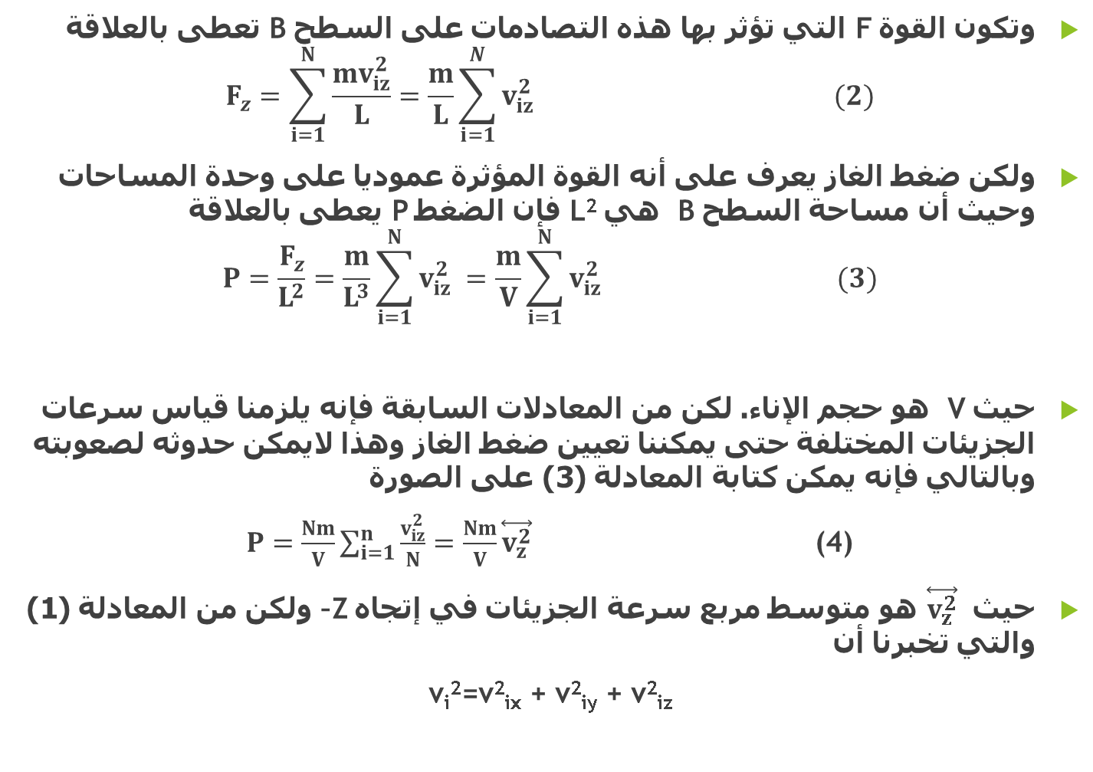
وتكون القوة F التي تؤثر بها هذه التصادمات على السطح B تعطى بالعلاقة
$$F_{z}=\sum_{i=1}^{N}{\frac{mv_{iz}^{2}}{L}}=\frac{m}{L}\sum_{i=1}^{N}{v_{iz}^{2}} (2)$$
ولكن ضغط الغاز يعرف على أنه القوة المؤثرة عموديا على وحدة المساحات وحيث أن مساحة السطح B هي L² فإن الضغط P يعطى بالعلاقة
$$P=\frac{F_{z}}{L^{2}}=\frac{m}{L^{3}}\sum_{i=1}^{N}{v_{iz}^{2}} =\frac{m}{V}\sum_{i=1}^{N}{v_{iz}^{2}} (3)$$
حيث V هو حجم الإناء. لكن من المعادلات السابقة فإنه يلزمنا قياس سرعات الجزيئات المختلفة حتى يمكننا تعيين ضغط الغاز وهذا لايمكن حدوثه لصعوبته وبالتالي فإنه يمكن كتابة المعادلة (3) على الصورة
$P=\frac{Nm}{V}\sum_{i=1}^{n}{\frac{v_{iz}^{2}}{N}}=\frac{Nm}{V}\overset{⃡}{v_{z}^{2}}$ (4)
حيث $\overset{⃡}{v_{z}^{2}}$ هو متوسط مربع سرعة الجزيئات في إتجاه Z– ولكن من المعادلة (1) والتي تخبرنا أن
v_{i}²=v²_{ix} + v²_{iy} + v²_{iz}

Slide 7
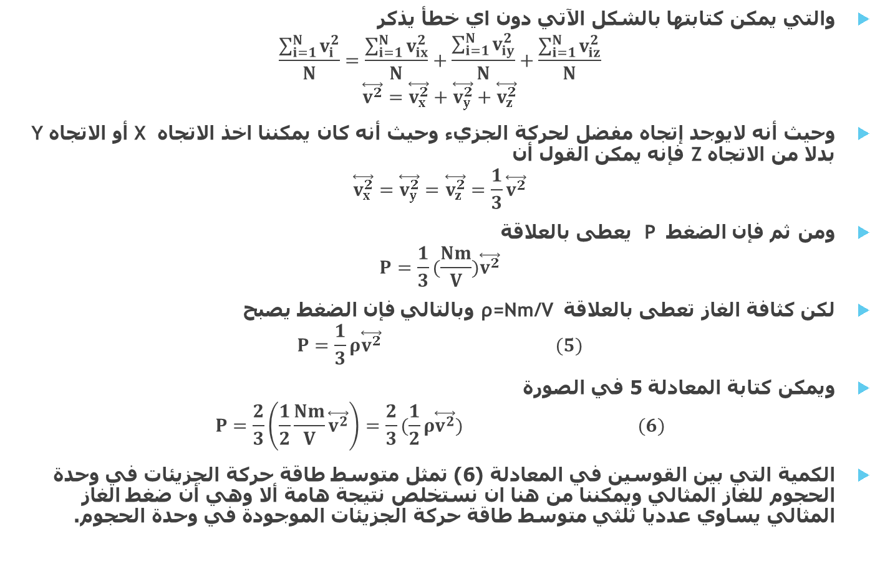
والتي يمكن كتابتها بالشكل الآتي دون اي خطأ يذكر
$$\frac{\sum_{i=1}^{N}{v_{i}^{2}}}{N}=\frac{\sum_{i=1}^{N}{v_{ix}^{2}}}{N}+\frac{\sum_{i=1}^{N}{v_{iy}^{2}}}{N}+\frac{\sum_{i=1}^{N}{v_{iz}^{2}}}{N}$$
$$\overset{⃡}{v^{2}}=\overset{⃡}{v_{x}^{2}}+\overset{⃡}{v_{y}^{2}}+\overset{⃡}{v_{z}^{2}}$$
وحيث أنه لايوجد إتجاه مفضل لحركة الجزيء وحيث أنه كان يمكننا اخذ الاتجاه X أو الاتجاه Y بدلا من الاتجاه Z فإنه يمكن القول أن
$$\overset{⃡}{v_{x}^{2}}=\overset{⃡}{v_{y}^{2}}=\overset{⃡}{v_{z}^{2}}=\frac{1}{3}\overset{⃡}{v^{2}}$$
ومن ثم فإن الضغط P يعطى بالعلاقة
$$P=\frac{1}{3}(\frac{Nm}{V})\overset{⃡}{v^{2}}$$
لكن كثافة الغاز تعطى بالعلاقة =Nm/Vρ وبالتالي فإن الضغط يصبح
$$P=\frac{1}{3}ρ\overset{⃡}{v^{2}} (5)$$
ويمكن كتابة المعادلة 5 في الصورة
$$P=\frac{2}{3}\left(\frac{1}{2}\frac{Nm}{V}\overset{⃡}{v^{2}}\right)=\frac{2}{3}(\frac{1}{2}ρ\overset{⃡}{v^{2}}) (6)$$
الكمية التي بين القوسين في المعادلة (6) تمثل متوسط طاقة حركة الجزيئات في وحدة الحجوم للغاز المثالي ويمكننا من هنا ان نستخلص نتيجة هامة ألا وهي أن ضغط الغاز المثالي يساوي عدديا ثلثي متوسط طاقة حركة الجزيئات الموجودة في وحدة الحجوم.

Slide 8
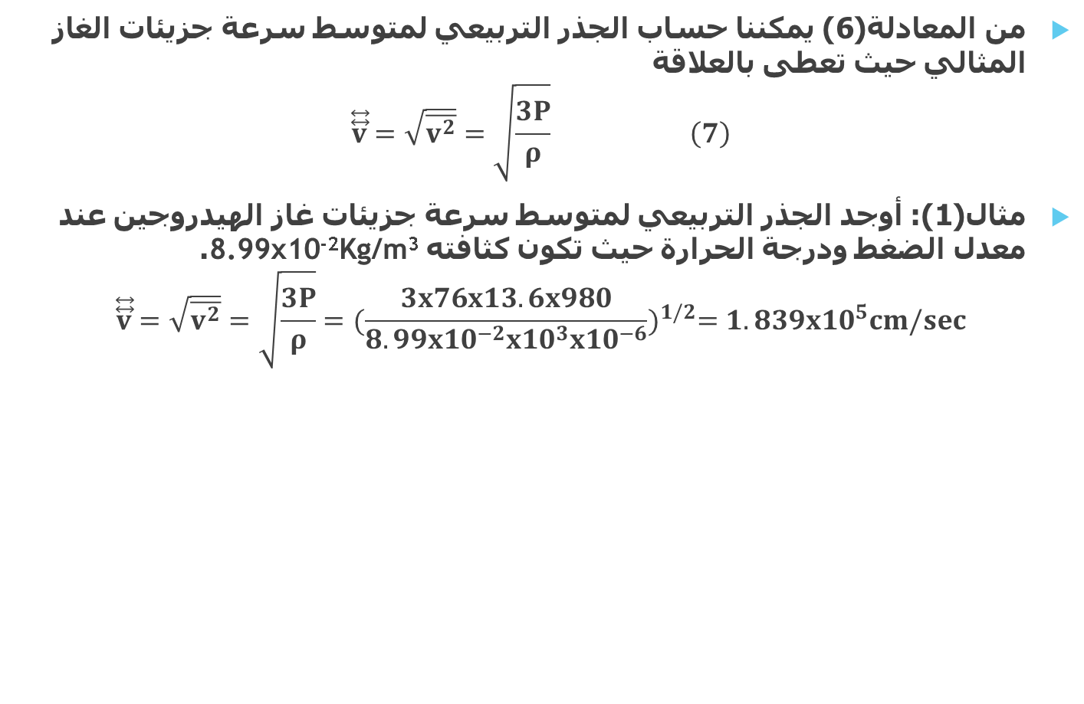
من المعادلة(6) يمكننا حساب الجذر التربيعي لمتوسط سرعة جزيئات الغاز المثالي حيث تعطى بالعلاقة
$$\overset{⃡}{\overset{⃡}{v}}=\sqrt{\overline{v^{2}}}=\sqrt{\frac{3P}{ρ}} \left(7\right)$$
مثال(1): أوجد الجذر التربيعي لمتوسط سرعة جزيئات غاز الهيدروجين عند معدل الضغط ودرجة الحرارة حيث تكون كثافته 8.99x10⁻²Kg/m³.
$$\overset{⃡}{\overset{⃡}{v}}=\sqrt{\overline{v^{2}}}=\sqrt{\frac{3P}{ρ}}={(\frac{3x76x13.6x980}{8.99x{10}^{−2}x{10}^{3}x{10}^{−6}})}^{1/2}=1.839x{10}^{5}cm/sec$$

Slide 9
القانون العام للغازات المثالية
من الفرض السابع من فروض نظرية الحركة للغازات المثالية نجد أن طاقة الحركة تتناسب طرديا مع درجة حرارة الغاز المطلقة أي ان
K.E=CT
وبالتالي يمككنا الحصول على المعادلة الآتية من المعادلة(6)
PV=2/3 NCT
لكن وجد ان الثابت = 3/2K C حيث K هو ثابت بولتزمان ويساوي 1.38x10⁻²³J/K وبالتالي فإن
PV=NKT
وإذا كانت كمية الغاز التي لدينا تمثل واحد جرام جزيئي(1 mole) فإن N تساوي عدد أفوجادرو N_{A} والذي يساوي 6.02x10²³ ومن ثم فإن المعادلة الأخيرة تصبح
PV=N_{A}KT
وحيث أن N_{A} ثابت عالمي وكذلك K ثابت عالمي أيضا فإن حاصل ضربهما هو ايضا ثابت عالمي يسمى بالثالبت العام للغازات ويرمز له بالرمز R وقيمته 8.31J/mole.K ومن ثم تصير المعادلة الأخيرة إلى الصورة
PV=RT
وهذا هو القانون العام للغازات المثالية بالنسبة لواحد جرام جزيئي واذا كان عندنا n جرام جزيئي فإن
PV=nRT=M/µRT (8)
حيث M كتلة الغاز , µ الوزن الجزيئي للغاز.

Slide 10
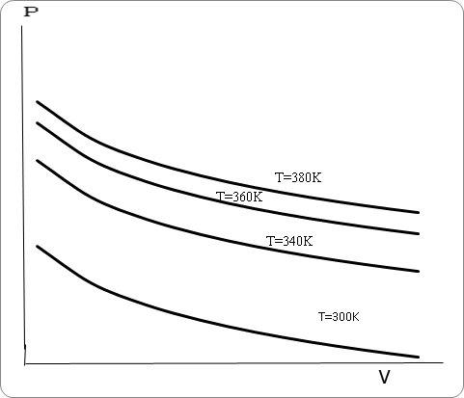
المعادلة (8) يمكن تمثيلها على بياني PV بمنحنيات كل منحنى يمثل العلاقة بين الضغط والحجم عند ثبات درجة الحرارة وتسمى هذه المنحنيات بالمنحنيات الأيزوثيرمية للغاز المثالي كما بالشكل(2).

